Slide 1

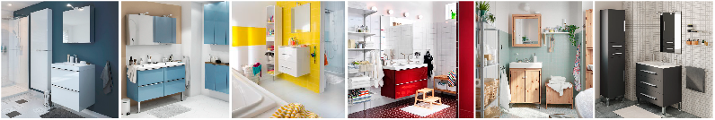
TREBALL FINAL DE GRAU
Enginyeria en Disseny Industrial i
Desenvolupament de Productes
DISSENY DE MOBLE MULTIFUNCIONAL
Alumna:
Neus Escuder Sancho
Directora:
Marina Puyuelo Cazorla

Slide 2
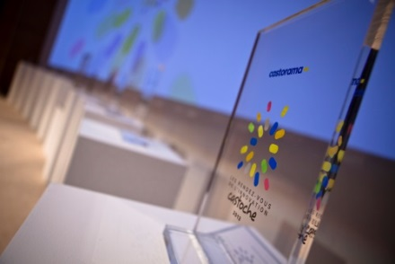
OBJECTE DEL PROJECTE
El projecte consisteix en el disseny i prototipatge d’un moble multifuncional basat en les tendències del sector del moble kit.
Es va realitzar per a la empresa Salgar S.A.U amb motiu del concurs internacional Le Rendez-vous de l’Innovation Castoche, organitzat per l’empresa Castorama.

Slide 3

CASTORAMA
Castorama es la referència del bricolatge francès des de fa més de cinquanta anys. Una marca popular que defensa una visió oberta del món del bricolatge (Do It Yourself).
102 tendes sols en França.

Slide 4

COMERCIAL SALGAR S.A.U
És una empresa de Saragossa que des de 1948 produeix i comercialitza articles d’equipament de bany d’alta qualitat.
Disposa d’una planta amb tecnologia europea avançada i excel·lent capacitat de producció que els permet ser un dels primers fabricants europeus.

Slide 5
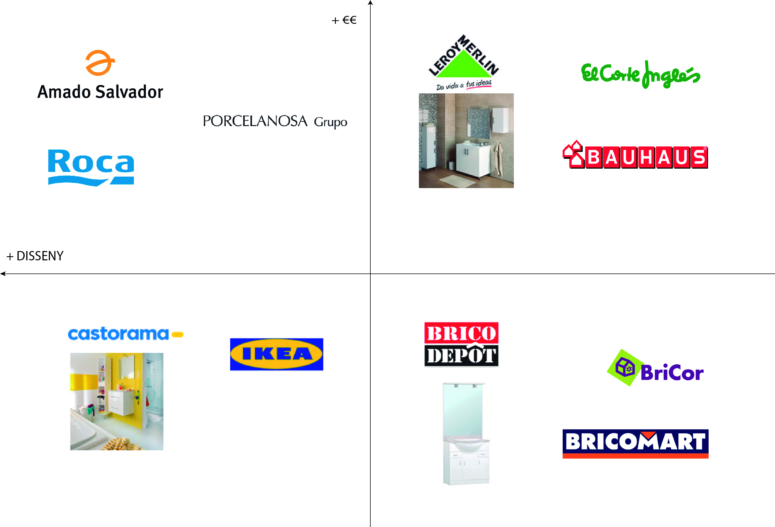
ESTUDI DE MERCAT
ESQUEMA DE POSICIONAMENT

Slide 6

FACTORS A CONSIDERAR
Innovació
Bricolatge
Senzillesa
Cost econòmic
Estètica
Multifuncionalitat
Flexibilitat
Espais reduïts
Fabricació pròpia
Proveïdors habituals
Ergonomia

Slide 7
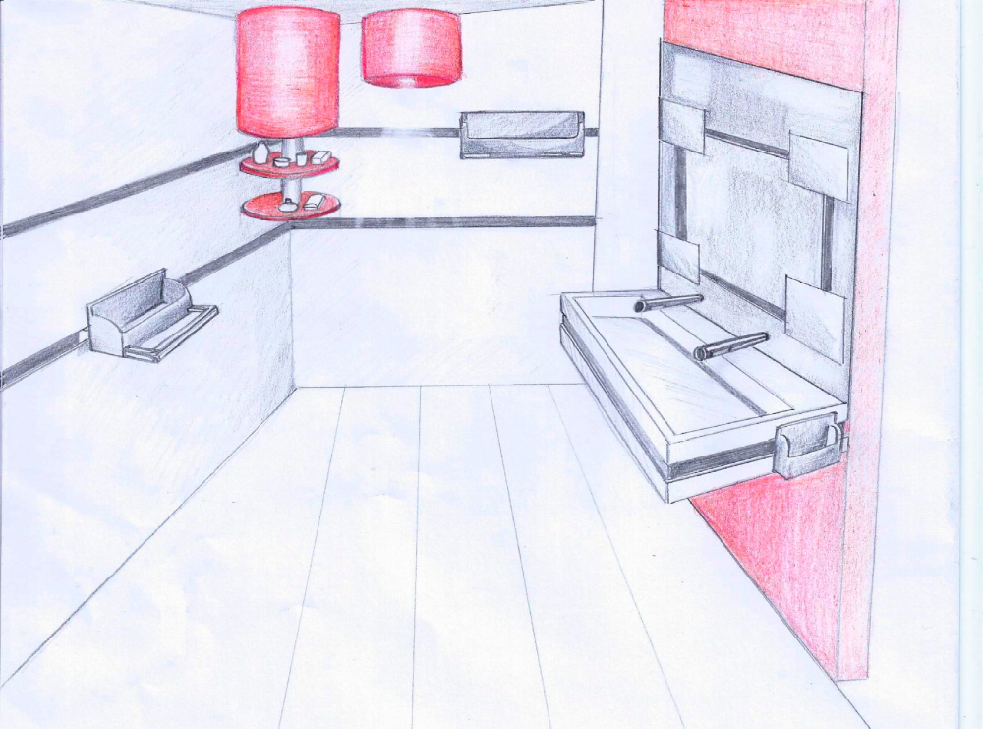
DISSENY CONCEPTUAL
GENERACIÓ DE PROPOSTES
Vista del espai de bany segons el concepte flexible

Slide 8
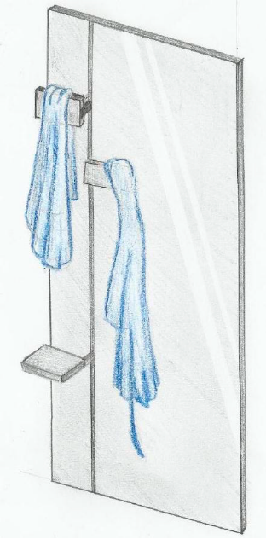
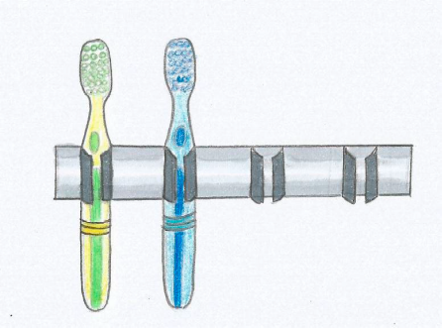
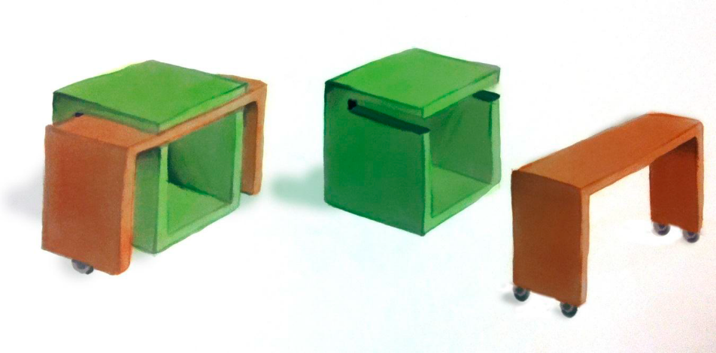
DISSENY CONCEPTUAL
GENERACIÓ DE PROPOSTES
Regleta de llum amb pinces
Espill penja-robes
Moble auxiliar amb banc mòbil

Slide 9
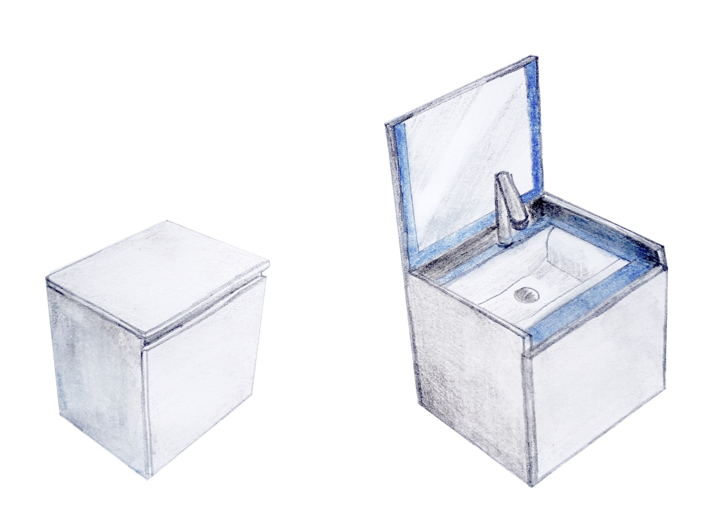
DISSENY CONCEPTUAL
GENERACIÓ DE PROPOSTES
Moble Cube tancat
Moble Cube obert

Slide 10
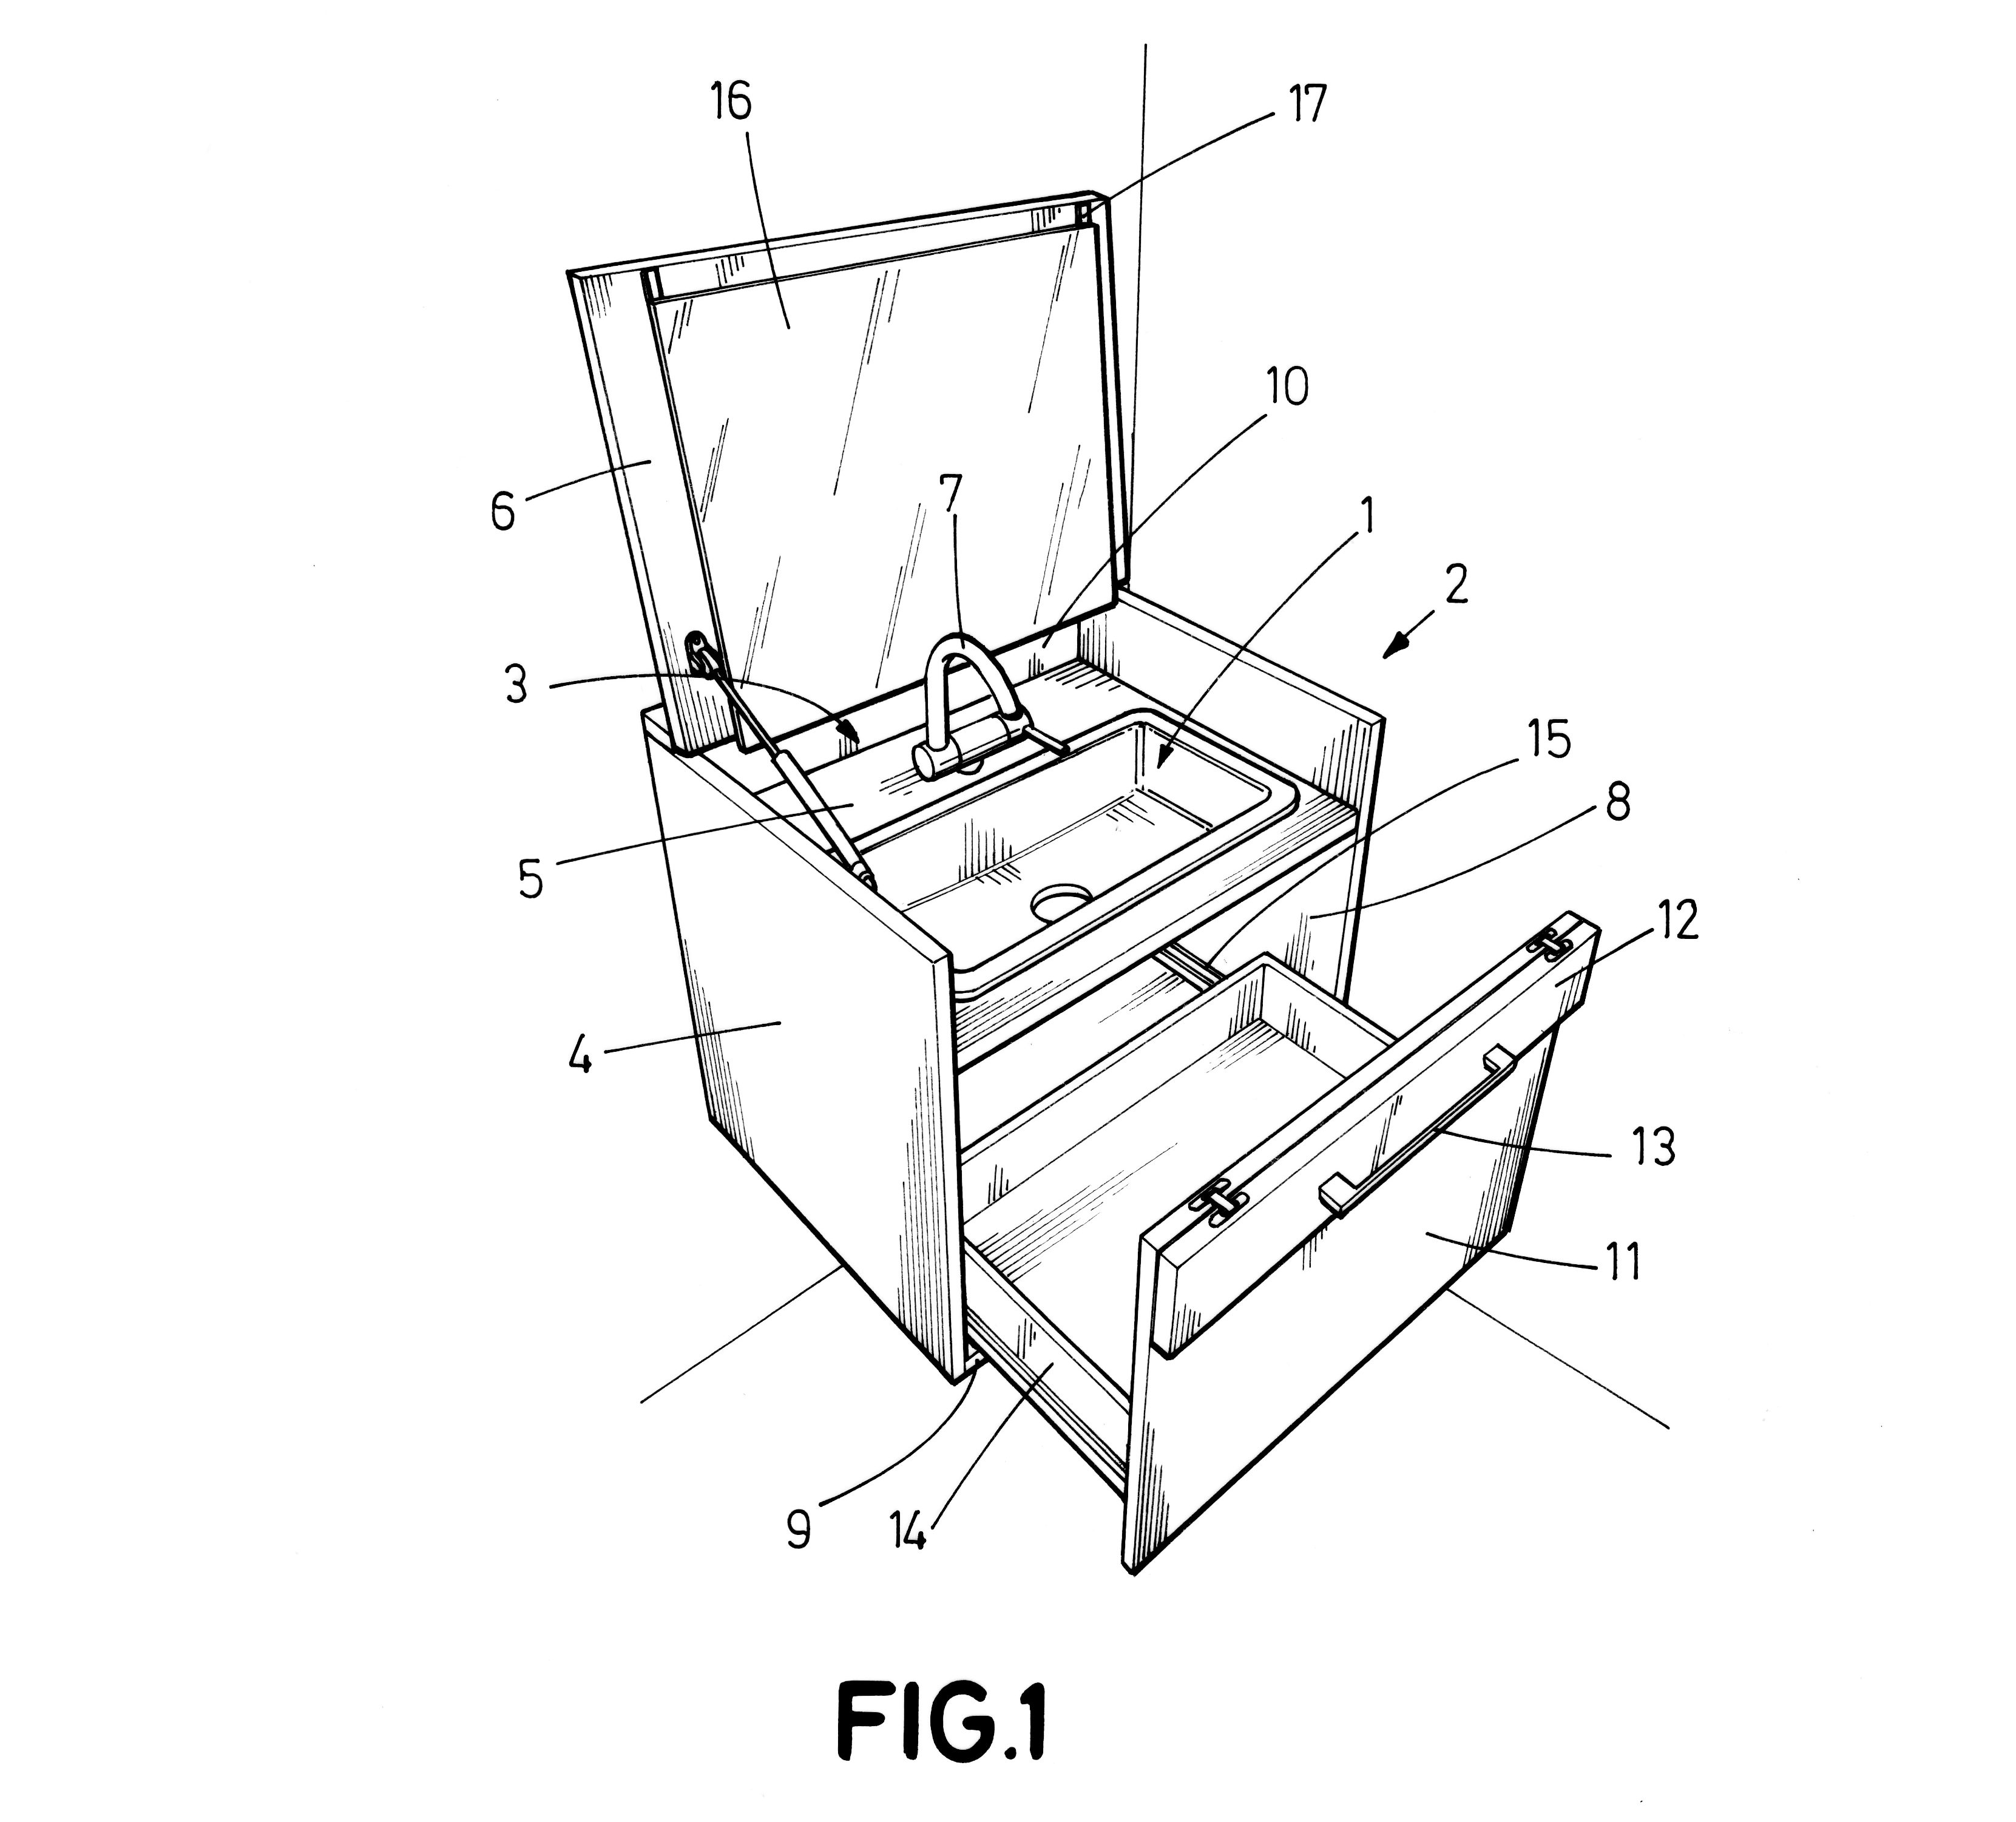
DISSENY DE DETALL
ESPECEJAMENT
Lavabo
Interior del moble
Espai superior
Laterals
Pla de treball
Tapa abatible
Aixeta
Espai inferior
Base
Paret posterior
Porta
Prolongació abatible
Tirador
Calaix
Guies
Espill
Carril guies
Calaix addicional

Slide 11
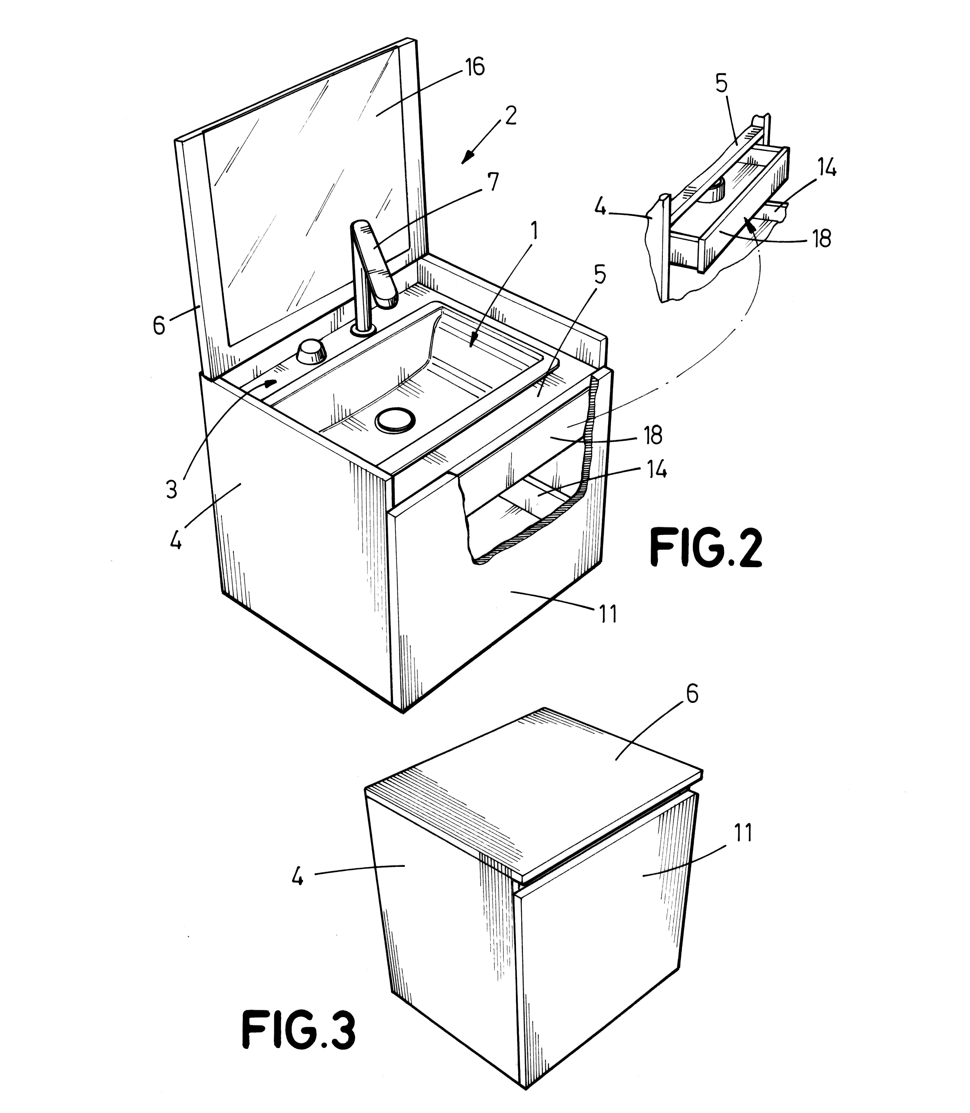
DISSENY DE DETALL

Slide 12
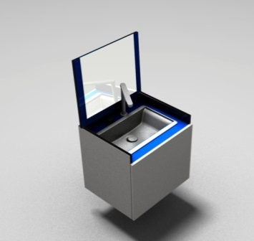
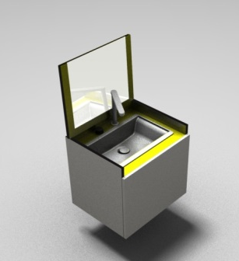
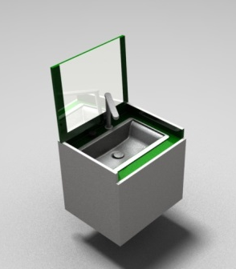
MATERIALS i ACABATS

Slide 13
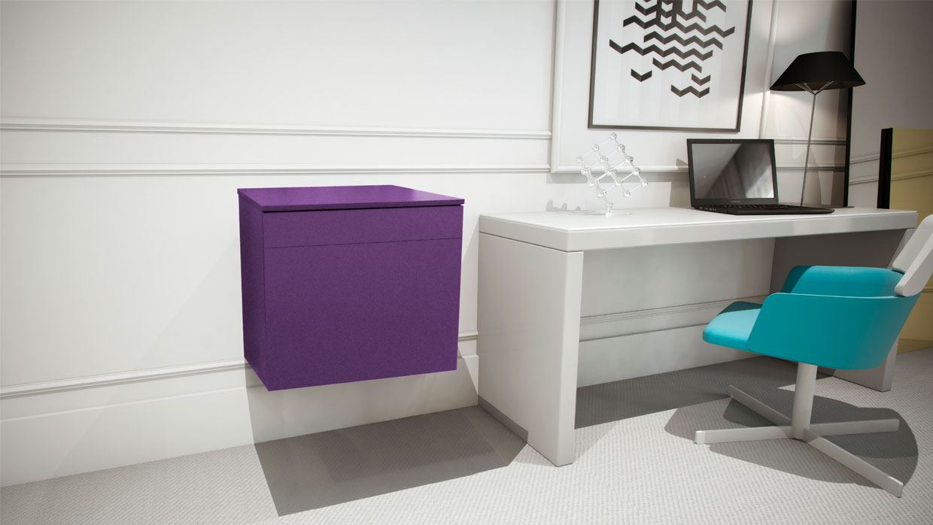
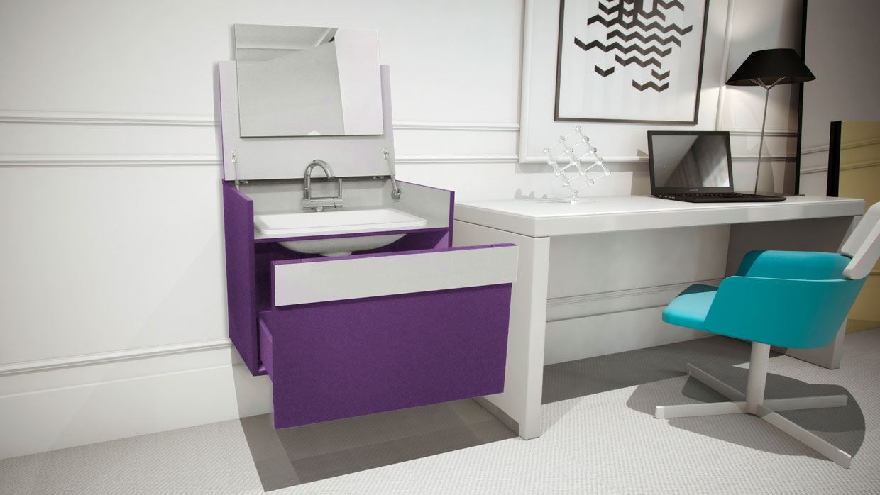
AMBIENTS

Slide 14
VIDEO
https://www.youtube.com/watch?v=6OEGbxrfC_U&t=1s

Slide 15
CONCLUSIONS
Demostració dels coneixements, les habilitats i les competències assolides ( instrumentals i transversals com el treball en equip) .
Compendiar els estudis amb una experiència real.
Millora lingüística i aprenentatge de les metodologies dels grups de treball, dins de l’àmbit professional, propis de la dimensió internacional d’un concurs de disseny.

